Slide 1


INFORME DE AUDITORÍA
Pruebas de seguridad
[Nombre aplicacion] [Nombre cliente]

Slide 2

Contenido
Contexto
Objetivos
Alcance
Presentación de resultados
Vulnerabilidades de mayor impacto
Recomendaciones
Conclusiones

Slide 3
Contexto
La adquisición y/o desarrollo de aplicaciones basadas en tecnologías orientadas a la web, se ha convertido en la actualidad en uno de los principales enfoques de cara a ofrecer servicios por parte de las organizaciones. Desde un enfoque tradicional donde el acceso a las aplicaciones debía ser realizado desde ubicaciones concretas, se ha evolucionado a un modelo donde la ubicación física no se considera un problema. Las aplicaciones pueden ser accedidas desde cualquier ubicación geográfica con el único requisito de disponer de un navegador web, el cual está presente en cualquier Sistema Operativo de hoy en día, incluso en dispositivos móviles.
Desde la perspectiva de la seguridad, este enfoque de soluciones introduce nuevos desafíos que deben ser resueltos, sobre todo al ofrecer servicios de una forma globalizada que pueden ser accedidos desde cualquier ubicación. Si en los enfoques tradicionales, el área de informática enfocaba sus esfuerzos en proteger la infraestructura de comunicaciones y/o sistemas, ahora, un fallo en el diseño o configuración del aplicativo, podría permitir a un atacante sortear todos los controles de seguridad existentes en estos ámbitos, y comprometer, no solo a la aplicación, sino incluso a la Organización.
Ante esto, la seguridad es considerada un aspecto clave en el ciclo de vida de los sistemas de información, dando lugar a actividades específicas en fases tales como su definición, desarrollo/adquisición, implementación y configuración. Una de estas actividades, típicamente empleada por las Organizaciones para verificar la seguridad de un aplicativo ya desarrollado, son las auditorías de aplicaciones web, las cuales se centran en la revisión de los principales problemas de seguridad que suelen explotarse por usuarios malintencionados a la hora de comprometer ésta.

Slide 4
Objetivos
La presente auditoría tiene como objeto revisar la seguridad del BOT de People, desarrollado por el área de RPA, con el fin de identificar las vulnerabilidades activas y posibles, con el fin de mejorar la seguridad del BOT, y que este no represente un riesgo para la compañía.
Conocer los procesos realizados por el BOT con el fin de realizar un modelado de amenazas, basado en los activos y componentes usados por este durante su funcionamiento.

Slide 5
Alcance
A continuación se detallan los resultados del modelado amenazas de seguridad y los resultados de la auditoría, realizado por el área de Aeroespacial y defensa, como propuesta de las pruebas realizadas al BOT de People, desarrollado por RPA.
Los resultados obtenidos durante el proceso permiten identificar las oportunidades de mejora a futuro para nuevos desarrollos de BOTs, sin embargo, cabe mencionar que estas pruebas no son un estándar para todos los desarrollos, dado que puede variar las pruebas dado el contexto del BOT.

Slide 6
Presentación resultados
Tras la realización de las distintas pruebas se han detectado varias vulnerabilidades, concretamente 0 vulnerabilidades catalogadas como críticas, 1 catalogadas como altas, 3 catalogadas como medias, 0 catalogada como baja.
A continuación, se refleja una gráfica donde se aprecian las deficiencias de seguridad del aplicativo agrupadas por el nivel de riesgo:
Vulnerabilidades | Cantidad
ALTO | 6
MEDIA | 3
BAJO | 1

Slide 7
Activo | Vulnerabilidad | Severidad | Cantidad
Base de datos | Acceso a base de datos sin restricción | ALTA | 1
Excel | Contraseñas en texto plano (Excel) | ALTA | 1
Computador Desktop | Permisos elevados en equipo local | ALTA | 1
Computador Desktop | Equipo desatendido | ALTA | 1
Computador Desktop | Política de USB | ALTA | 1
Automation Anywhere (BOT) | Modificación de archivos adjuntos | ALTA | 1
Automation Anywhere | Comunicación insegura | MEDIA | 1
Excel | Modificacion de parametros de configuración | MEDIO | 1
Automation Anywhere (BOT) | Inyecciones de SQL | MEDIO | 1
Base de datos | Base de datos sin ofuscar | BAJA | 1

Slide 8
Vulnerabilidades de mayor impacto
Ref | OTG-AUTHN-001
Descripción
Referencias
Riesgo asociado |  | Vulnerabilidad | Amenaza | Factores | Impacto
Soluciones | 1
 | 2

Slide 9
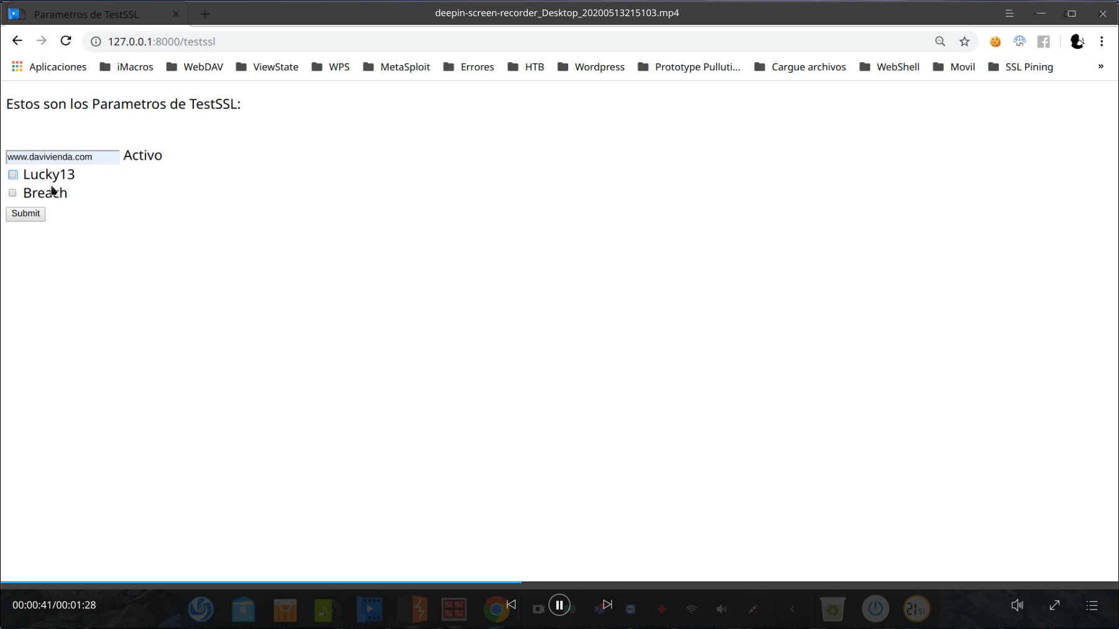
Pruebas | 1 |  | x
 | 2
 | 3
Evidencias | 1 | Descripción:XXXXXXX

Slide 10
Evidencias |  | x
 | 2

Slide 11
Evidencias | 3 | x

Slide 12
Recomendaciones
Se recomienda que la base de datos no tenga configuraciones inseguras como usuario y contraseña quemadas, que siempre requiere credenciales para acceder a esta y cuente con una adecuada segregación funcional.
Se recomienda que las credenciales de acceso a la página web, sean usadas desde el código y no desde archivos de archivos de configuración.
Se recomienda que el usuario con el que corre el BOT en windows, sea un usuario con bajos privilegios, se debe crear un usuario no administrador y darle permisos a los servicios requeridos para el funcionamiento del BOT.
Se recomienda hacer uso del comando de Automation Anywhere para realizar el bloqueo del equipo cuando se presenten excepciones, adicional, se debe verificar por parte de BOT cuando no encuentre un parámetro en el Front después de cierto tiempo, para proceder con el bloqueo del equipo, ya que al mover el mouse a otra pestaña por parte de un atacante el BOT puede no correr o alterar el flujo de este.

Slide 13
Conclusiones
Se recomienda deshabilitar el uso de USB, en el equipo donde corre el BOT, con el fin de mitigar amenazas de exfiltración de información, adicional, se debe validar si existe una politica interna de Everis para los equipos que ejecutan un BOT.
Se recomienda que el BOT realice una validación de Integridad por medio de hash del archivo adjunto, previamente al envío del correo al candidato..

Slide 14
GRACIAS!
everis Aeroespacial y Defensa

